Slide 1
Steuerung
Motor-, Servo- und LED-Steuerung

Slide 2

Steuerungsmodi
Game Controller Steuerung
XBOX 360 USB Controller
2 Modi für Beschleunigung
Steuert: Lenkung + Beschleunigung
Sport Watch Steuerung
eZ430-Chronos
2 Watches zur Steuerung
Steuern: Lenkung + Beschleunigung
LED Steuerung
Beleuchtung in Fahrtrichtung
Leuchtsignaleffekte als Feedback bei
Ein- / Ausschalten des Motors
Erkennen eines Hindernisses

Slide 3

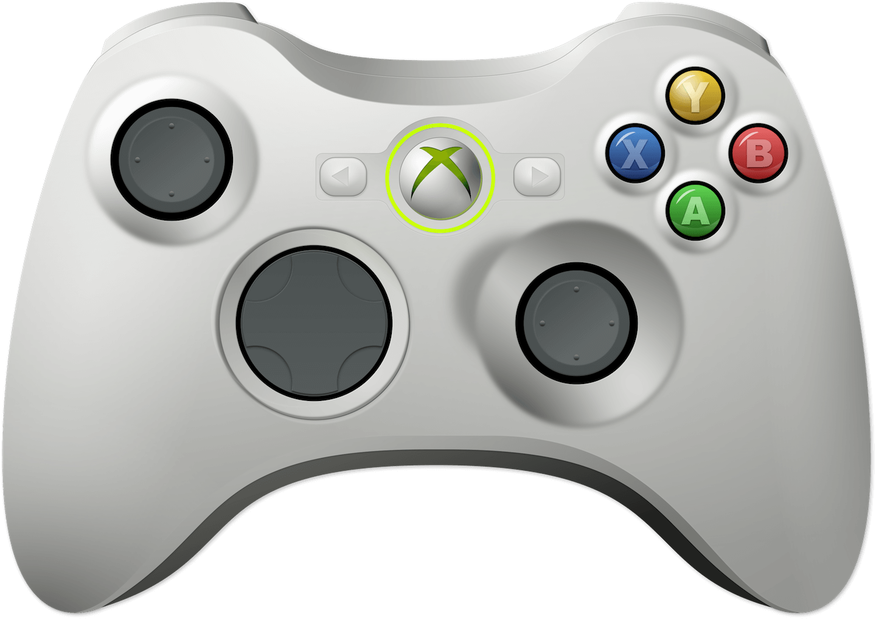
Steuerungsmodus – Game Controller
Steuerungsschema
Beschleunigung mit rechtem Stick
vor = vor / zurück = zurück
Beschleunigung mit Trigger
LT = vor / RT = zurück
aktiver Beschleunigungsmodus
Beschleunigung zurück
Beschleunigung vor
Lenkung links / rechts
Motor an / aus
Beschleunigung vor / zurück

Slide 4
Steuerungsmodus – Game Controller
Funktionsweise
Standard-Beschleunigungsmodus:
Beschleunigung mit rechtem Stick
Haptisches Feedback bei:
Ein- / Ausschalten des Motors
Hinderniserkennung

Slide 5
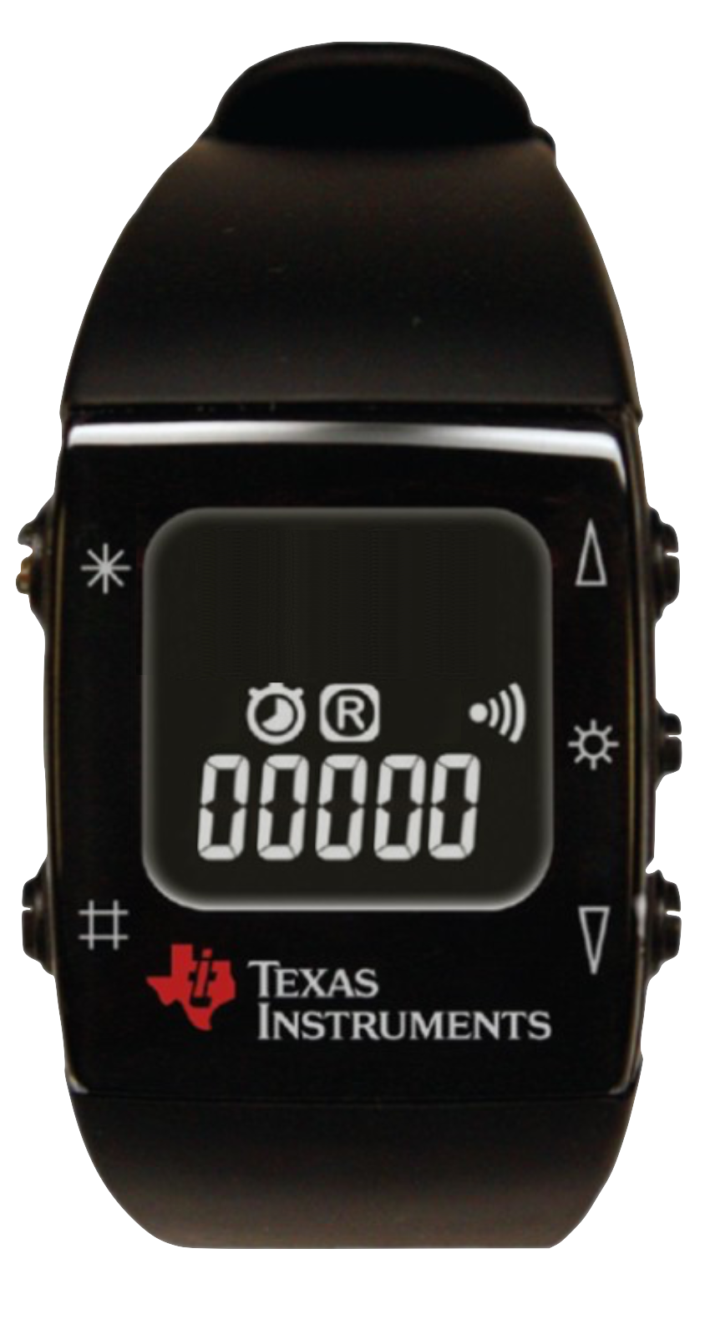
Steuerungsmodus – Sport Watch
Steuerungsschema
Modus: Beschleunigung
Modus: Lenkung („Richtung“)
Modus Auswahl
Verbindungsstatus
„Steuerungstacho“
Verbindung

Slide 6


Steuerungsmodus – Sport Watch
Funktionsweise
1
Drehung nach links
→ nach links lenken
3
1
2
2
Drehung nach rechts
→ nach rechts lenken
3
Drehung nach vorne
→ vorwärts fahren
4
4
Drehung nach hinten
→ bremsen + rückwärts fahren

Slide 7
Steuerung
Umsetzung
Erfassung eines Steuerwertes
Skalierung des Steuerwertes um den 0-Punkt
Umrechnung des Steuerwertes in seinen Prozentsatz
Kalibrierung des Prozentsatzes
Speicherung des Prozentsatzes
Verarbeitung des Prozentsatzes
Umrechnung des Prozentsatzes in seinen Aktuatorwert
Anwendung des Aktuatorwertes

Slide 8
Steuerung
Umsetzung
+100% = volle Beschleunigung nach vorne
-100% = Anschlag nach links
+100% = Anschlag nach rechts
-100% = volle Beschleunigung nach hinten

Slide 9
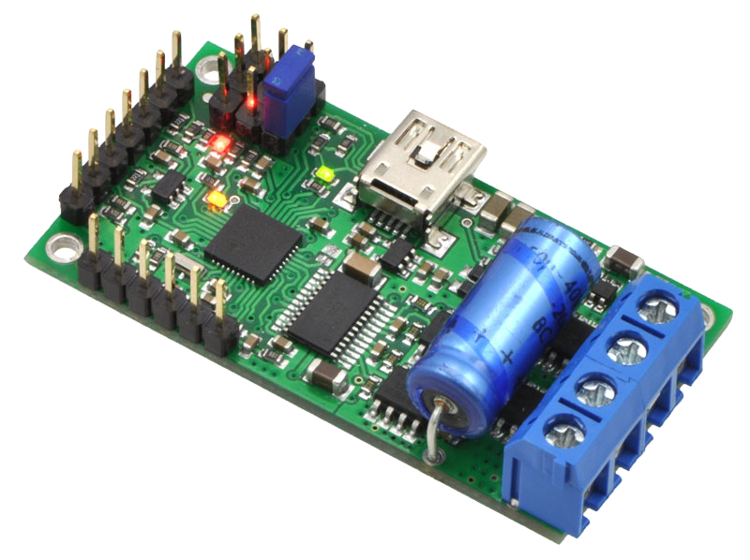
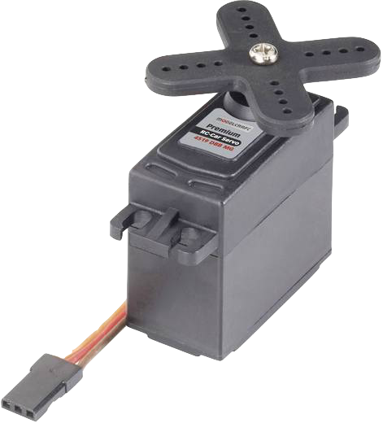
Steuerung – Implementierung
Fahrzeug-seitig
Pololu Simple Motor Controller 24v12
Ansteuerung: Serielle Schnittstelle
Protokoll: Pololu Binary Commands
Verkabelung: RX, TX und RST PINs
Steuerung im Bereich von -1000 bis 1000
negativer Wert = vorwärts fahren
positiver Wert = rückwärts fahren
RC-Car Servo 4519 DBB MG
Ansteuerung: Arduino Servo Library
Funktionsweise: 16 Bit Timer zur PWM
Verkabelung: SIG PIN
Steuerung im Bereich von 1100 bis 1600
linker Anschlag: 1100
neutrale Stellung: 1365
rechter Anschlag: 1600

Slide 10

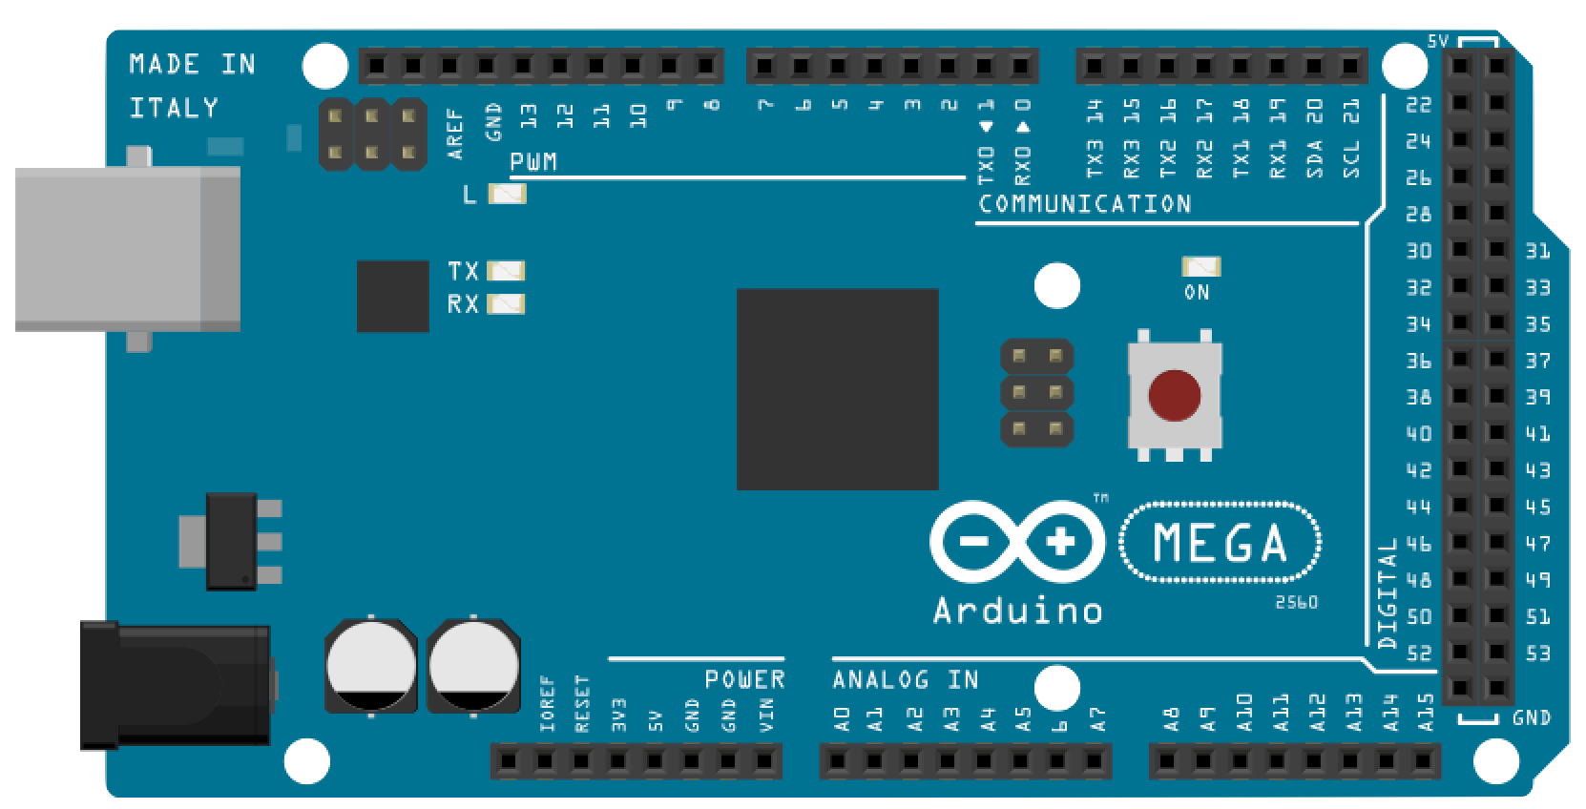
Steuerung – Implementierung
Controller-seitig: XBOX 360 USB Controller
Ansteuerung: USB Host Shield Library 2.0
Funktionsweise: „XBOXUSB“ Treiber
Verkabelung: über USB Shield auf Arduino
Steuerung (mit Sticks): im Bereich -32.768 bis 32.768
negativer Wert = links lenken / rückwärts fahren
positiver Wert = rechts lenken / vorwärts fahren
Steuerwert für Lenkung: (LS_X / 32.768)
Steuerwert für Beschleunigung: (RS_Y / 32.768)
Steuerung (mit Trigger): im Bereich 0 bis 255
bei linkem Trigger: Rückwärts fahren
bei rechtem Trigger: Vorwärts fahren
Steuerwert für Beschleunigung: (-LT + RT) / 255

Slide 11
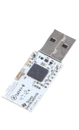
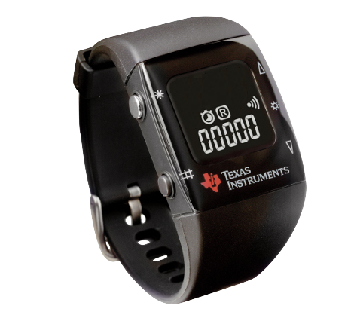
Steuerung – Implementierung
Controller-seitig: eZ430-Chronos
Ansteuerung: USB Host Shield Library 2.0
Funktionsweise: generischer USB Treiber
Verkabelung: über USB Host Shield auf Arduino
Verbindung (Arduino zum Access Point)
Protokoll: Serial Binary Commands
Befehle zum
Aktivieren / Deaktivieren des Access Points
Abfragen des Status und der Steuerdaten
Verbindung (Access Point zu Watches)
Protokoll: SimpliciTI über 868 MHz
Steuerdaten
Accelerator Daten (X, Y, Z)
Button ID → Tastenbefehl
Control ID → Steuermodus

Slide 12
Integration aller Komponenten
Hardware-technisch
TODO + Schaltplan

Slide 13
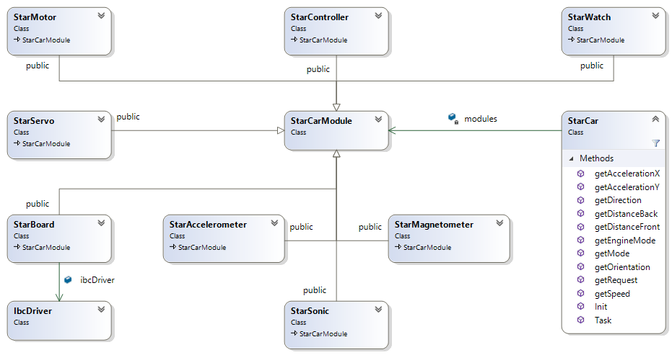
Integration aller Komponenten
Software-technisch

